Slide 1
Održivost i održivi razvoj
Aleksandar Pešić
andpesic@gmail.com
https://sites.google.com/site/pesicaleksandarsite/home

Slide 2
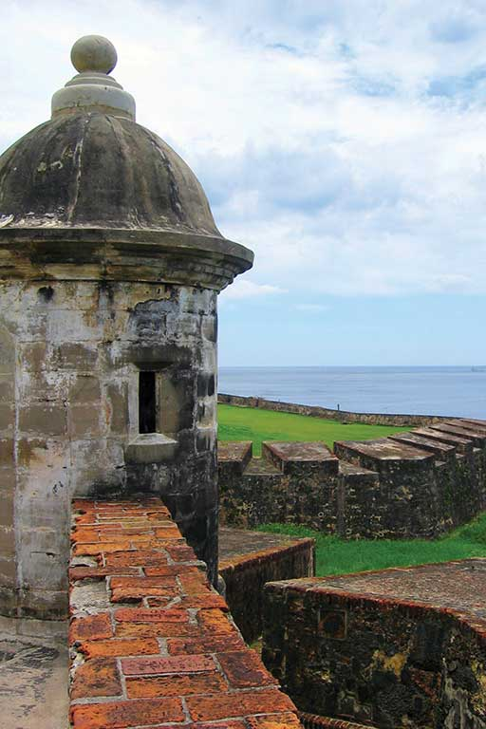
Značenje termina održivosti
Kako se održivost između ostalog odnosi na resurse, menadžment politike, energiju, društvene obzire, ekonomiju i ekološke uticaje, razumevanje ovog koncepta predstavlja kompleksan zadatak.
Generalno, održivost se manifestuje kao skup politika, programa i inicijativa i njihovih implikacija, a može se definisati kao opšti zahtev da smer razvojnih karakteristika bude neopadajući tokom vremena, pri čemu su elementi tog smera podložni etičkim debatama.
Ako se potrebe zadovoljavaju na održiv način, prirodni resursi će biti očuvani ili povećani.

Slide 3
Značenje termina održivosti
Kao ideal, održivost je stekla status koji se može porediti sa statusom demokratije, slobode i pravde, jer je univerzalno željena, različito shvaćena, kompleksna i teško dostižna.
Termin „održivost“ danas zauzima centralnu poziciju u društvenim diskusijama, ali se istovremeno koristi i kao pridev u različitim kontekstima, tako da već predstavlja opšte poznatu krilaticu koja se primenjuje gotovo na sve.
Tako, postoje održive politike, održive zajednice, održiva poljoprivreda, održiva upotreba okeana, održiva stambena izgradnja, održivi eko-sistemi, održivo poslovanje, održive poslovne prakse, itd.

Slide 4
Značenje termina održivosti
Imperativ održivosti podrazumeva razvijanje kvalitetnog odnosa prema funkcionisanju prirode.
Činjenica je da ljudi višestruko zavise od prirode, u smislu zavisnosti od resursa ili od funkcija kao što je to npr. regulisanje klime.
S druge strane, ljudi svesno oblikuju svoje prirodno okruženje kako bi oformili svoj životni prostor (materijali se uzimaju od prirode i supstance se ispuštaju u prirodu i na taj način se menjaju prirodni procesi i funkcije). Ova dvojaka veza predstavlja izazov koji se ogleda u zauzimanju pravilnog, dugoročnog stava prema prirodi.

Slide 5
Dostizanje održivosti
Održivost nije samo biofizički problem, već problem razvoja čovečanstva i kao takav podrazumeva i etičke, kulturne, društvene, političke i zakonodavne implikacije (npr. suzbijanje i onemogućavanje dalje destrukcije kišnih šuma nije moguće postići bez rešavanja pitanja ljudskih prava, vlasničkih prava, međunarodne trgovine i sl.).
Dostizanje održivosti se ne odnosi na promene načina na koji ljudi obavljaju aktivnosti, već na promene u načinu sagledavanja i razmišljanja ljudi.
Proizilazi da se ostvarivanje održivosti neće desiti samo zato što su ljudi racionalni, logični ili naučno opredeljeni već zato što pored toga imaju i sposobnost da promene utemeljene mentalne okvire sagledavanja sveta i života na Zemlji.

Slide 6
Dostizanje održivosti
Sa ekološkog stanovišta razvijena su i prihvaćena četiri bazična pravila u dostizanju cilja održivosti:
Stope trošenja obnovljivih resursa ne treba da premaše stope njihove obnove;
Potrošnja neobnovljivih resursa treba da je ograničena na nivoima na kojima mogu da budu zamenjeni sa fizički ili funkcionalno ekvivalentnim obnovljivim resursima, ili na kojima potrošnja može biti zadovoljena povećanjem produktivnosti obnovljivih ili neobnovljivih resursa;
Odlaganje supstanci u okruženju treba da je orijentisano ka maksimalnom kapacitetu apsorpcije zemlje ili vode uzimajući u obzir sve njihove funkcije;
Mora postojati uravnotežen odnos između vremenske skale ljudski proizvedenih outputa ili intervencija u okruženju i vremenske skale prirodnih procesa koji su potrebni za reakcioni kapacitet okruženja.

Slide 7
Održivost i održivi razvoj
Aspekti koje je potrebno obuhvatiti u formulisanju politike održivosti:
Postoji neraskidiva interakcija procesa u prirodnoj sferi (domen prirodnih nauka), u društvenoj i ekonomskoj sferi (domen društvenih nauka) i u kategoriji ljudskog razmišljanja (domen filozofije). Ukupno, potreban je interdisciplinarni pristup;
Održivost zahteva razmatranje dugoročnih horizonata;
Prirodni, društveni i ekonomski procesi su dinamički i međusobno su trajno povezani, što rezultira kompleksnošću sistema. Ova kompleksnost se pojačava kada se razmatra dugoročna perspektiva;
Znanje o relevantnim procesima i sistemima je ograničeno visokim stepenom nesigurnosti. Ograničenje se takođe, povećava u dugoročnoj perspektivi.

Slide 8
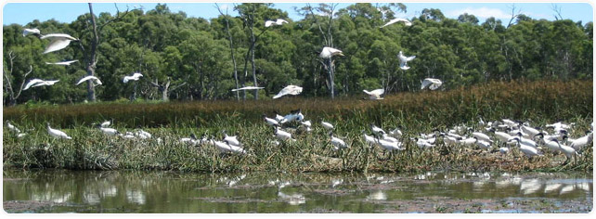
Evaluacija održivosti
S obzirom na to da održivost predstavlja koncept koji se koristi kako na makro nivou tako i na mikro nivou, i evaluaciju održivosti treba obaviti na oba nivoa.
Na makro nivou, održivost je potrebno izdiferencirati između ekonomske, društvene i ekološke ciljne dimenzije.
Na mikro nivou održivost je potrebno izdiferencirati između dimenzija koje se odnose na projekte i programe, ishode, sisteme i inovacije.
Procenjivanje održivosti mora da prati tri osnovna načela i da bude:
integrišuće (u smislu vrednovanja ekonomskih, ekoloških i društvenih uticaja),
intenzivno (u procenjivanju kratkoročnih i dugoročnih kompromisa) i
inkluzivno (u smislu uključivanja svih stejkholdera).

Slide 9
Evaluacija održivosti
Evaluacija održivosti ima tri osnovne funkcije:
Prvo, može predstavljati menadžment instrument za kontrolisanje celog procesa donošenja politika.
(Evaluacija obezbeđuje pouzdane podatke i procene za menadžment odluke tako da postaje integralni deo organizacione strukture i organizacione kulture kao što je i integralni deo svakodnevnih procesa u organizaciji.)
Drugo, može biti deo implementacije strategija zasnovanih na donešenim politikama.
Evaluacija održivosti se može primenjivati u svim fazama procesa donošenja politika (tj. tokom faze planiranja, faze izvršenja i faze stupanja na snagu tih odluka) i podržavati upravljanje programima koji se sprovode.

Slide 10
Evaluacija održivosti
Treće, može biti instrument društvene samo-refleksije
Evaluacija održivosti može biti korišćena i u refleksivnom pristupu, kao instrument koji omogućava kritiku modernog društva.
Naime, evaluacija obezbeđuje empirijsku bazu za društvenu samo-refleksiju jer pomaže u razumevanju kako nameravanih efekata različitih intervencija tako i njihovih nenameravanih rezultata.
U tom smislu, evaluacija predstavlja instrument koji simultano postavlja ideju progresa pod lupu, posmatranjem kolateralnih rezultata u odnosu na kriterijume održivosti.

Slide 11
Održivi razvoj – univerzalni koncept
Problemi razvoja se predstavljaju kao međusobno povezani, npr. napori da se reši jedan problem stvaraju druge probleme.
Aktuelni, ekonomski baziran proces donošenja odluka ima nedostatke i u mnogim slučajevima ne uspeva da podrži argumentaciju koja vodi do pravilnih odluka.
Mnoga od predloženih rešenja ponuđenih da se reše energetski i ekološki problemi i da se kreira održivost, rapidno otvaraju nove nerešive dileme.
Kao opcija za prevazilaženje ovih problema, predstavljen je koncept održivog razvoja putem koga je moguće redefinisati politike poslovnih kompanija i državnih Vlada.

Slide 12
Održivi razvoj – univerzalni koncept
Održivi razvoj nudi šanse i izazove ali što je najvažnije nudi i rešenja.
Upotreba termina „razvoj“ umesto termina „ekonomski rast“ implicira ograničenost upotrebe merila ekonomskog rasta (kao što je to bruto nacionalni proizvod) za merenje dobrobiti nacija.
Umesto toga, razvoj obuhvata šire obzire kvaliteta života:
stepen obrazovanja,
status uhranjenosti,
pristupe osnovnim slobodama i
duševno blagostanje.
Šta konstituiše razvoj zavisi od toga koji društveni ciljevi su postavljeni od strane Vlade, razvojnih agencija, itd.

Slide 13
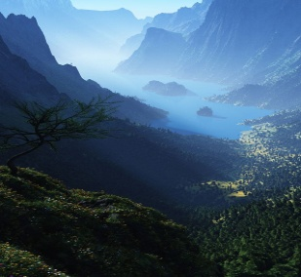
Održivi razvoj – univerzalni koncept
Neophodno razdvojiti definisanje održivog razvoja od uslova za postizanje održivosti.
Održivi razvoj ima konkretnu suštinu i kao princip integracije predstavlja efektivan pravni instrument. U tom smislu, održivi razvoj se može opisati kao sredstvo za postizanje teško ostvarljivog cilja održivosti.
Uzimajući u obzir činjenicu da održivi razvoj konfrontira ekonomska, društvena i kulturološka ograničenja, održivost se posmatra kao etički ideal i normativni etički princip za dalji razvoj društva, usmeren ne na ono što jeste već na ono što treba da bude.
Tako, održivi razvoj obuhvata veoma važnu etičku komponentu, ispoljenu u pravu svake osobe da na jednak i pravičan način deli resurse planete.

Slide 14
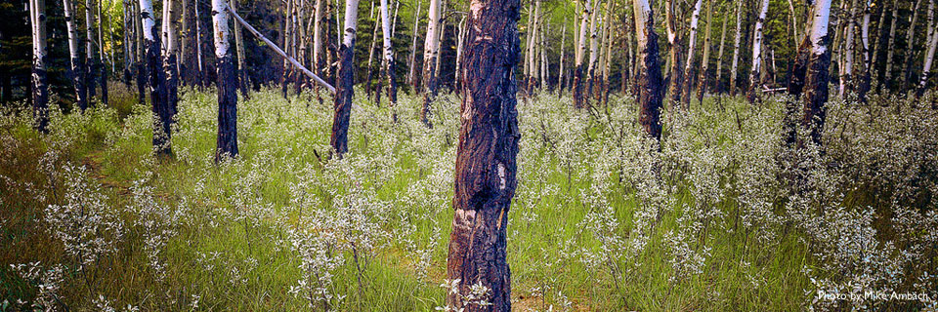
Teorijska tumačenja održivog razvoja i implementiranje održivog razvoja
Jednostavno tumačenje održivog razvoja je problematično. Na primer, upotreba termina održivi razvoj podrazumeva prihvatanje neograničenog vremenskog horizonta, tj. podrazumeva da je cilj postizanje večitog razvoja dok praktično donošenje odluka zahteva usvajanje nekih ograničenih vremenskih perioda.
Takođe, nepoznato je da li stopa promene razvojnog vektora D u odnosu na vreme t mora biti pozitivna za svaki vremenski period (što bi se moglo označiti kao „snažna“ održivost) ili samo trend ΔD/Δt mora biti pozitivan (što bi se moglo označiti kao „slaba“ održivost).

Slide 15
Teorijska tumačenja održivog razvoja i implementiranje održivog razvoja
Kako je sa jedne strane definisanje održivog razvoja otežano zbog nepostizanja potrebnog konsenzusa, sa druge strane, prisutan je i nedostak dogovora o tome kako ga treba implementirati.
Ova konfuzija ponekada zamagljuje procene i kreira opravdanje za inertnost i neaktivnost.
Usled postojanja širokog opsega definisanih ciljeva, empirijski primeri održivog razvoja često nisu sveobuhvatni, a političke inicijative koje odgovaraju ideji održivog razvoja variraju kako u obimu tako i u primeni.

Slide 16
Teorijska tumačenja održivog razvoja i implementiranje održivog razvoja
Generalno, zastupljen je širok jaz između teorijskih tumačenja održivog razvoja i aktuelnog stanja u svetu.
Neracionalne eksploatacije baze prirodnih resursa, preterana oslobađanja gasova staklene bašte i stalno rastući pritisak na okruženje i njegove ekološke funkcije usled širenja i globalizacije društava i ekonomija su vodile i nastavljaju da vode ka razvoju koga je teško opisati održivim.
Kada se posmatraju ključni uslovi za ostvarivanje održivog razvoja potrebno je uzeti u obzir institucionalne zahteve za implementiranje politika održivog razvoja ili čak potrebe za sistematičnim promenama u društvenim vrednostima.

Slide 17
Intergeneracijska i intrageneracijska jednakost
Nakon što je Generalna skupština Ujedinjenih nacija uspostavila Svetsku komisiju za okruženje i razvoj (World Commission on Environment and Development, WCED), predsedavajuća te komisije, tadašnji premijer Norveške, Gro Harlem Brundtland je podnela izveštaj u kome su sadržana dva ključna koncepta:
koncept „potreba“, posebno suštinskih potreba siromašnih u svetu (kojima se mora dati najvažniji prioritet) i
ideja ograničenja (nametnuta stanjem tehnologije i društvene organizacije o sposobnosti) okruženja da zadovolji sadašnje i buduće potrebe.

Slide 18
Intergeneracijska i intrageneracijska jednakost
Na osnovu izveštaja Brundtland komisije, termin „održivi razvoj“ je dobio novo značenje jer je pored potrebe da se osigura inter-generacijska jednakost, (minimiziranjem štetnih ekoloških uticaja ljudskih aktivnosti), uveden novi važni elemenat intra-generacijske jednakosti. Smatrano je da će se ekološka degradacija nastaviti ukolko se hitno ne započne sa rešavanjem problema siromaštva i nejednakosti u zemljama u razvoju.
Intrageneracijska i intergeneracijska jednakost se mogu opisati na sledeći način:
Intrageneracijska jednakost se odnosi na jednakost unutar sadašnje generacije.
Intergeneracijska jednakost se odnosi na jednakost između generacija (tj. uključuje potrebe budućih generacija u dizajniranje i implementaciju tekućih politika).

Slide 19
Pristupi definisanju održivog razvoja
Iako je suština koncepta održivog razvoja u dovoljnoj meri jasna, precizno interpretiranje i definisanje ovog koncepta još uvek izaziva ozbiljne diskusije.
Odsustvo jednoglasnog pristupa održivom razvoju potiče od različitosti okvira karakteristika različitih programa zaštite okruženja i različitih tipova institucija i zajednica.
Moguće je i da terminološki problem nastaje zbog dualne prirode koncepta održivog razvoja, jer obuhvata i razvoj i održivost.

Slide 20
Pristupi definisanju održivog razvoja
Od velikog broja autora koji su se bavili problematikom definisanja održivog razvoja moguće je izdvojiti sledeće:
Goodland i Ledec su sa ekonomskog stanovišta opisali održivi razvoj kao transformaciju (razvoj) ekonomije, optimiziranjem sadašnjih ekonomskih i društvenih koristi, bez ugrožavanja mogućnosti ostvarivanja takvih koristi i u budućnosti.
Prema Pearce-u, održivi razvoj se odnosi na razvoj društva čiji troškovi se ne prenose na buduće generacije, ili se bar ulažu napori da se takvi troškovi kompenzuju.

Slide 21
Pristupi definisanju održivog razvoja
Prema navodima Nacionalne strategije održivog razvoja iz 2003. godine: Održivi razvoj je društveni razvoj koji kreira mogućnost za postizanje ukupne dobrobiti za sadašnje i buduće generacije putem kombinovanja ekoloških, ekonomskih i društvenih ciljeva, bez prekoračenja dozvoljenih granica uticaja na okruženje.
Prema mišljenju članova Svetske komisije za životnu sredinu i razvoj (Brundtland komisije), održivi razvoj je vrsta razvoja koja zadovoljava potrebe sadašnjih generacija bez ugrožavanja budućih generacija da zadovolje svoje potrebe.

Slide 22
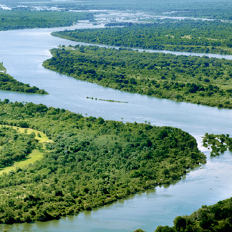
Izazovi održivog razvoja
Ekonomski disparitet i politička nestabilnost
Disparitet u prihodima imeđu bogatih i siromašnih nacija, kao i između multinacionalnih kompanija i zemlja u kojima posluju (ili sa kojima izbegavaju da posluju) se kontinuirano povećava.
To znači da relativno mali procenat svetske populacije, nacija i korporacija, kontroliše većinu svetskih ekonomskih i prirodnih resursa.

Slide 23
Izazovi održivog razvoja
Neuhranjenost
Iako je aktuelna proizvodnja hrane dovoljna da zadovolji ukupne nutricionističke potrebe ljudi, problemi povezani sa distribucijom ekonomskih resursa i namirnica prouzrokuju da i danas oko 800 miliona ljudi u svetu ostaje neuhranjeno.
Međutim, mogućnosti prehranjivanja ukupne populacije u budućnosti otežavaju različiti negativni trendovi.
Prvo, stope prinosa osnovnih žitarica se smanjuju, dok gubici nakon berbi ostaju visoki. Zatim, degradacije zemljišta usled erozija i neadekvatne prakse navodnjavanja nastavljaju da oštećuju poljoprivreno zemljište, dovodeći u opasnost proizvodnju hrane u tim regionima.

Slide 24
Izazovi održivog razvoja
Ekstremno siromaštvo
Čak i u sadašnje vreme koje se generalno karakteriše prosperitetom, ekstremno siromaštvo i dalje oduzima život svakoj petoj osobi u zemljama u razvoju.
Najveći procenat siromašnog stanovništva i najbržeg porasta siromaštva se nalazi u Sub-saharskoj Africi, gde se polovina ukupne populacije smatra siromašnima.
U zemljama sa visokim stopama siromaštva su u porastu i društveni problemi kao što su: endemski kriminal, narkomanija, raspadi porodica i sl.

Slide 25
Izazovi održivog razvoja
Bolesti
HIV-AIDS i malarija su bolesti koje urušavaju kako produktivne kapacitete tako i društveno tkivo najugroženijih nacija.
U najteže pogođenim zemljama, HIV direktno utiče na visoke stope mortaliteta novorođenčadi, dece i majki.
Dodatno, svake godine blizu 500 miliona ljudi u svetu oboli od akutne malarije, a milion ljudi umire od posledica te bolesti.

Slide 26
Izazovi održivog razvoja
Marginalizacija
Veliki broj zemalja u svetu se suočava sa kombinovanim pritiscima koji uključuju spori ekonomski rast, visoke spoljne dugove, korupciju, nasilne konflikte i nesigurnosti u snabdevanju hranom.
Mnogi stanovnici ovih zemalja nemaju pristup društvenim uslugama, snabdevanju energijom i infrastrukturi, a njihova sposobnost razvijanja potencijalne ekonomske aktive je takođe otežana nedostatkom pristupa resursima, kreditima ili načinima da utiču na nacionalnu politiku.
U najboljem slučaju, mogu postati izbeglice ili ekonomski migranti. Kao rezultat tih procesa, siromašne zemlje i siromašni ljudi su kontinuirano marginalizovani od šansi koje pruža globalna ekonomija.

Slide 27
Izazovi održivog razvoja
Rast populacije
Na ostvarivanje održivog rasta utiče i rast populacije iako se lokalizovana koncentracija ljudi i nivoi njihove upotrebe resursa posmatraju kao uticajniji faktor.
Svetska populacija broji oko 7 milijardi ljudi i očekuje se da će se taj broj značajno povećati.
Smatra se da će 97% od procenjenog povećanja od 2 milijarde ljudi u narednih 20 godina živeti u zemljama u razvoju.

Slide 28
Izazovi održivog razvoja
Potrošnja
Potražnja u razvijenim ekonomijama koje karakterišu visoki nivoi potrošnje se posmatra kao ekološki uticajnija od potražnje u zemljama sa niskim nivoima potrošnje po glavi stanovnika.
Potrošnja prirodnih resursa u modernim industrijskim ekonomijama i dalje je veoma visoka i kreće se u rangu od 45 do 85 metričkih tona godišnje po osobi, kada se uračunaju svi materijali.
Ukoliko se i najbrže rastuće ekonomije zemalja u razvoju priključe ovakvom intenzivnom korišćenju resursa, to će stvoriti ekstreman ekološki pritisak na bazu globalnih resursa.

Slide 29
Izazovi održivog razvoja
Globalna upotreba energije
Od 1971. godine, globalna upotreba energije se povećala preko 70 % uz projekciju rasta od 2% godišnje u narednih 15 godina (bez obzira na činjenicu da 2 milijarde ljudi i dalje nije povezano sa ekonomijom baziranom na fosilnim gorivima).
Iako ovakvo povećanje znači da će više ljudi imati pristup izvorima energije, to znači i povećanje emisija gasova staklene bašte za 50 % iznad aktuelnog nivoa, ukoliko se u narednom periodu ne poveća energetska efikasnost i ne smanji upotreba fosilnih goriva.
Bez obzira na značajan rast i tehnički napredak u korišćenju obnovljivih izvora energije (solarne energije, geotermalne energije, energije vetra, itd.), zbog pogodnosti korišćenja i niskih cena fosilnih goriva i dalje je zastupljeno masovno oslanjanje na korišćenje neobnovljivih izvora energije.

Slide 30
Izazovi održivog razvoja
Klimatske promene
Emisije ugljen-dioksida (CO₂) zbog ljudskih aktivnosti su veće nego ikada u istoriji, na primer, merenja su pokazala da su emisije CO₂ u 2011. godini bile 150 puta veće nego što su bile 1850. godine.
Ovo utiče na klimatske zone i rezultira u promenama produktivnosti ekosistema i sastavu vrsta i povećanju ekstremnih vremenskih neprilika.
Iako su implikacije (u smislu uticaja na ljudsko zdravlje i na upravljanje prirodnim resursima u poljoprivredi, šumarstvu i ribarstvu) veoma ozbiljne za sve zemlje, ipak se zemlje u razvoju i najmanje razvijene zemlje posmatraju kao najmanje otporne na uticaje globalnih klimatskih promena (bez obzira na to što je njihov doprinos ovom problemu minimalan).

Slide 31
Izazovi održivog razvoja
Povećanje azotne koncentracije
Intenzivna poljoprivreda, zavisna od visokih nivoa sagorevanja fosilnih goriva i široko rasprostranjenog gajenja mahunastog bilja, oslobađa velike količine azota u okruženju, pogoršavajući acidifikaciju, uzrokujući promene u sastavu vrsta ekosistema, povećavajući nivo nitrata voda iznad granice prihvatljive za ljudsku konzumaciju i izazivajući eutrofikaciju slatke vode i morskih staništa.
Konačno, emisije oksida azota u atmosferu, takođe doprinose globalnom zagrevanju.

Slide 32
Izazovi održivog razvoja
Narušavanje prirodnih resursa
Krčenje šuma koje nastaje zbog seče drveta ili zbog konverzije šumskog zemljišta u farme, pašnjake i ljudska naselja, smanjuje stepen i stanje šuma na globalnom nivou.
Osetljiva vodena okruženja kao što su koralni grebeni i slatkovodne močvare su pod stalnom pretnjom zagađenja sa zemljišta, ali su ugrožena i upotrebom destruktivnih ribarskih tehnika, konstruisanjem nasipa kao i klimatskim promenama.
Procenjuje se da se oko 60 % koralnih grebenova na svetu i 34% svih vrsta riba nalazi u riziku od ljudskih aktivnosti. Kao rezultat ekološke degradacije umanjen je biodiverzitet ekosistema Zemlje, a raspoloživost obnovljivih prirodnih resursa je opala za 33% u proteklih 30 godina, dok se potražnja za ovim resursima udvostručila.

Slide 33
Izazovi održivog razvoja
Gubitak biodiverziteta
Proizvodi i procesi biološkog porekla zauzimaju oko 40 % globalne ekonomije. S obzirom na to da je većina ove proizvodnje bazirana na gajenju sve užeg opsega vrsta i gena, zastupljena je svest o vrednosti biodiverziteta zbog obezbeđivanja sigurnosti u slučaju uskraćivanja datih vrsta i gena (usled bolesti, klimatskih ili ekonomskih promena).
Ipak, činjenica je da velike kompanije sve više preuzimaju kontrolu nad biodiverzitetom bez obzira na to što su svojim aktivnostima utiču na smanjivanje njegovog opsega. S druge strane, na egzistencijalnom nivou, mnoge siromašne grupe su direktno zavisne od diverziteta staništa, vrsta i gena.

Slide 34
Izazovi održivog razvoja
Zagađenje
Činjenica je da se danas većina zemalja u svetu suočava sa nekim nivoom zagađenja (od umerenog do veoma ozbiljnog nivoa zagađenja) koji utiču na porast deformisanja kvaliteta voda, zemljišta i vazduha.
Bez obzira na mere prečišćavanja u određenim sektorima i određenim zemljama, masivna ekspanzija u dostupnosti i korišćenju hemikalija na globalnom nivou kao i izloženost pesticidima, teškim metalima, sitnim česticama i drugim supstancama se mogu posmatrati kao stalna pretnja ljudskom zdravlju i prirodnom okruženju.

Slide 35
Izazovi održivog razvoja
Rastuća nestašica vode
Kako globalna potrošnja vode rapidno raste, predviđa se da će dostupnost vode biti jedan od najurgentnijih i najspornijih problema u XXI veku.
Jedna trećina svetske populacije već oseća umereni ili zabrinjavajući nivo nedostatka vode, a taj broj se može povećati i na dve trećine svetske populacije ukoliko se ne sprovedu mere usmerene na očuvanje voda i koordinisanje planiranja korišćenje voda.
Smatra se da 30-60 % urbane populacije u zemljama sa niskim prihodima i dalje nema adekvatne sanitarne čvorove, drenažne sisteme i cevi za čistu vodu.

Slide 36
Izazovi održivog razvoja
Drugi urbani problemi
Kontinuirana urbanizacija i industrijalizacija u kombinaciji sa neadekvatnim upravljanjem, nedostatkom resursa i stručnosti, povećava intenzitet ozbiljnosti ekoloških i socijalnih problema koji se dalje međusobno pojačavaju pogotovo u gusto naseljenim oblastima.
Zagađenje vazduha, loše upravljanje čvrstim otpadom, opasnim i toksičnim otpadima, zagađenje izazvano bukom i kontaminacija vode, zajedno pretvaraju urbane oblasti u ekološke krizne zone.
U ovakvim situacijama, deca iz siromašnih domaćinstava su najizloženija neizbežnim zdravstvenim rizicima.

Slide 37
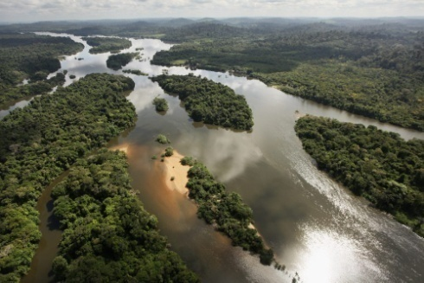
Održivi razvoj kao dinamički koncept
Održivi razvoj je dinamički koncept, jer se ne radi o tome da se uspostave statične strukture ili o tome da se identifikuju fiksni kvaliteti društvenog, ekonomskog ili političkog života.
U tom smislu je bolje govoriti o promovisanju održivog razvoja, a ne o postizanju održivog razvoja.
Usvajanje dinamičkog razumevanja održivog razvoja, takođe pomaže u prihvatanju scenarija da različite alternativne budućnosti stoje pred društvom.
Promovisanje održivog razvoja se tako tiče stvaranja vizija alternativnih budućnosti i prihvatanja održive budućnosti kroz promene stavova i vrednosti u društvu i kroz inovativne politike, političke transformacije i ekonomska restruktuiranja.

Slide 38
Održivi razvoj kao dinamički koncept
Promovisanje održivog razvoja
Promovisanje održivog razvoja je stalni proces, čije se željene karakteristike menjaju tokom vremena, u zavisnosti od prostora i lokacije u različitim društvenim, političkim, kulturološkim i istorijskim kontekstima.
“Promovisanje održivog razvoja“ se koristi kako bi se ukazalo na:
Osetljivost tokom vremena (osetljivost razvijanja razumevanja i mišljenja o tome šta konstituiše održivi razvoj).
Osetljivost u zavisnosti od prostora (činjenica da različita društva, kulture i grupe mogu težiti ka različitim putevima održivog razvoja).

Slide 39
Održivi razvoj kao dinamički koncept
Promovisanje održivog razvoja
Generalno, promovisanje održivog razvoja podrazumeva društvene promene u okvirima tri osnovne dimnzije održivog razvoja:
Društvene dimenzije (koja se odnosi na ljudski moral i vrednosti, odnose i institucije);
Ekonomske dimenzije (koja se tiče alokacije i distribucije retkih resursa);
Ekološke dimenzije (koja uključuje efekte ekonomske i društvene dimenzije na okruženje i resurse).

Slide 40
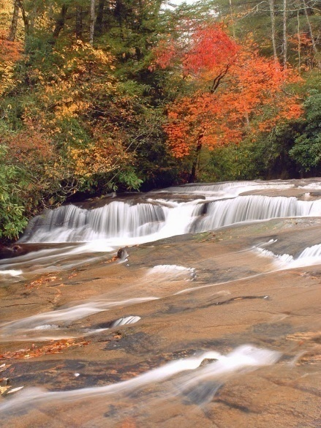
Uravnotežavanje dimenzija održivog razvoja
Karakteristike ekonomskog, ekološkog i društveno-kulturološkog pristupa održivom razvoju se mogu sažeto predstaviti na sledeći način:
Ekonomski pristup:
Centralna karakteristika ekonomskog pristupa je maksimizacija prihoda uz održavanje konstantne ili uvećane zalihe kapitala.
U ovom kontekstu, osnovna ideja održivosti je da sadašnje odluke ne ugroze perspektive za održavanje ili poboljšanje budućih životnih standarda. Ovo podrazumeva da upravljanje ekonomskim sistemima bude takvo da omogućava obavljanje životnih aktivnosti od dividendi naših resursa.

Slide 41
Uravnotežavanje dimenzija održivog razvoja
Društveno-kulturološki pristup:
Fokus društveno-kulturološkog pristupa se odnosi na očuvanje stabilnosti društvenih i kulturoloških sistema.
Ekološki pristup:
Prema ekološkom pristupu, održivi razvoj obuhvata održavanje suštinskih ekoloških procesa i sistema koji podržavaju život, očuvanje genetskih različitosti i održivo korišćenje vrsta i ekosistema.

Slide 42
Evaluacija održivog razvoja
Evaluacija održivog razvoja je predmet većeg broja disciplina, pristupa i metoda jer je neophodan integrisan pristup kako bi se odgovorilo na postavljene izazove.
Evaluacija kao sistematična i objektivna procena tekućeg ili završenog projekta, programa ili politike treba da obezbedi kredibilne i korisne informacije kao i ugradnju naučenih lekcija u proces odlučivanja.
Dodatno, evaluacija se odnosi na proces određivanja vrednosti ili značaja aktivnosti, politike ili programa.

Slide 43
Evaluacija održivog razvoja
Neposredan predmet evaluacije održivog razvoja je postignuće projekata, programa i politika u odnosu na ciljeve održivog razvoja.
Evaluacija održivog razvoja, tako, nije izolovan zadatak merenja efektivnosti i uticaja pojedinačnih akcija, već organizovan proces povratnih informacija za donosioce odluka u političkim, poslovnim i društvenim organizacijama.
Ovo treba da vodi efektivnoj, efikasnojoj i transparentnijoj integrisanoj ekološkoj, ekonomskoj i društvenoj politici kao i do veće opšte odgovornosti i transparentnosti.

Slide 44
Evaluacija održivog razvoja
Tri nivoa analize evaluacije održivog razvoja:
Evaluacija politika (okvira): U politikama se izražava sistem razvojnih ciljeva čime se određuju oblasti razmatranja i odgovornosti.
Evaluacija programa (strategija): Strategije i programi operacionalizuju politike sa ciljem promovisanja specifičnih projekata. Evaluacija programa se tako odnosi na segment između politike i projekata.
Evaluacija projekata (akcija): Projekti su konkretne akcije preduzete u skladu sa politikama i programima koje služe za implementiranje postavljenih ciljeva.

